Slide 1
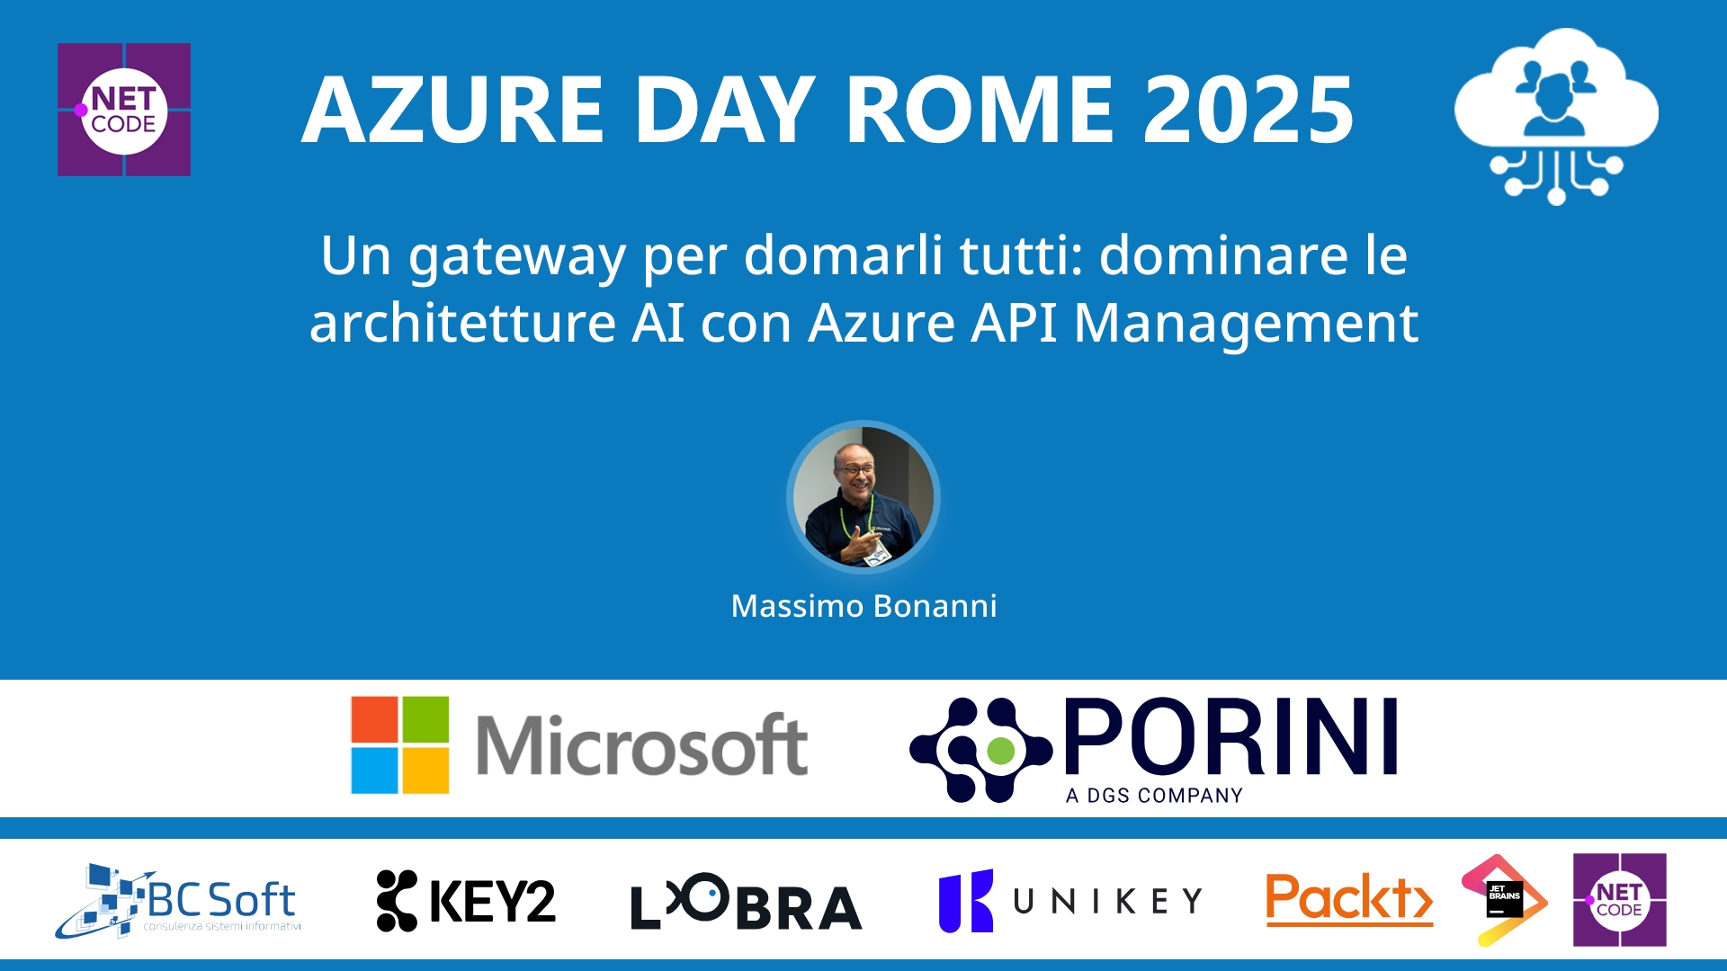
Session Banner - Un gateway per domarli tutti: dominare le architetture AI con Azure API Management
Notes:
This is the opening banner slide for 'Un gateway per domarli tutti: dominare le architetture AI con Azure API Management'. The session is presented by: Massimo Bonanni. This slide sets the visual theme for the presentation.

Slide 2
Un gateway per domarli tutti: dominare le architetture AI con Azure API Management
Notes:
Main title slide displaying 'Un gateway per domarli tutti: dominare le architetture AI con Azure API Management'. Presented by: Massimo Bonanni. Use this slide to introduce the session topic.

Slide 3
Event Sponsors
Notes:
Sponsor acknowledgment slide. Take a moment to thank the event sponsors and explain their support for the conference.

Slide 4
Un gateway per domarli tutti: dominare le architetture AI con Azure API Management
Speaker(s): Massimo Bonanni
Notes:
Detailed session information for 'Un gateway per domarli tutti: dominare le architetture AI con Azure API Management'. Session description: In questa sessione, esploreremo come Azure API Management (APIM) svolga un ruolo fondamentale nella gestione e ottimizzazione delle architetture AI. Con l'aumento delle applicazioni basate su AI che u.... Review the session objectives and speaker credentials.

Slide 5
Demo: Un gateway per domarli tutti: dominare le architetture AI con Azure API Management
Notes:
Demo section for 'Un gateway per domarli tutti: dominare le architetture AI con Azure API Management'. This slide is for live demonstrations. Ensure all demo materials are prepared and tested.

Slide 6
Questions & Discussion
Notes:
Q&A slide for 'Un gateway per domarli tutti: dominare le architetture AI con Azure API Management'. This is time for audience questions and discussion. Prepare to address common questions about the topic and invite participation.

Slide 7
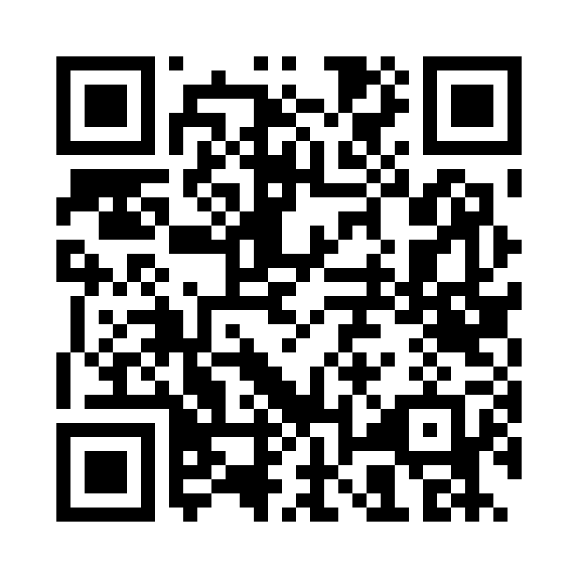
Please Vote for This Session
Vote for Session - Un gateway per domarli tutti: dominare le architetture AI con Azure API Management
Notes:
Voting slide for 'Un gateway per domarli tutti: dominare le architetture AI con Azure API Management'. Ask audience to scan the QR code or visit https://vote.dotnetdev.it/vote/6juwwd7a/916455 to vote. Emphasize the importance of feedback.

